Slide 1
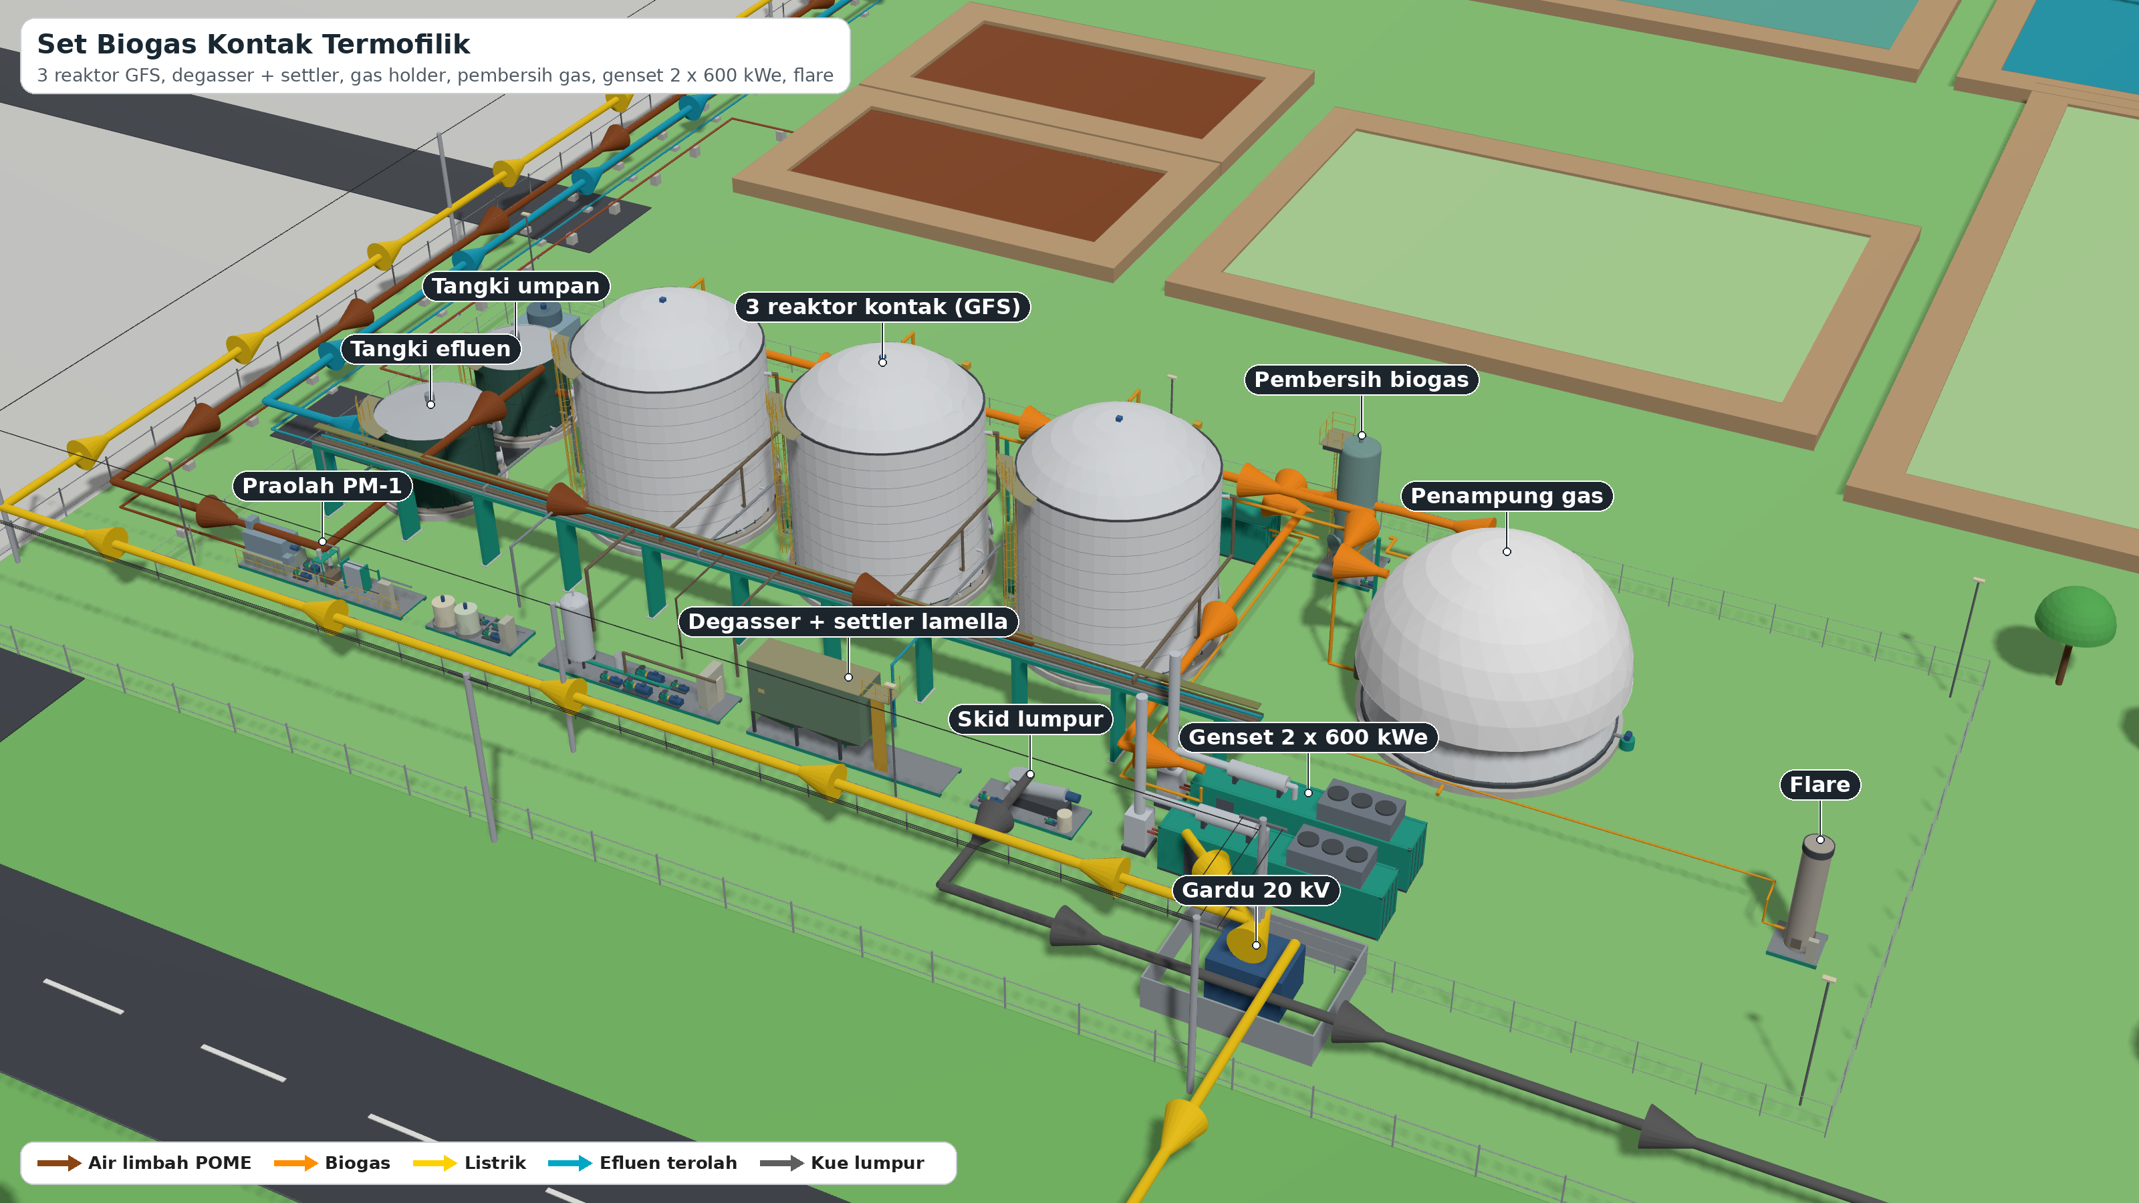
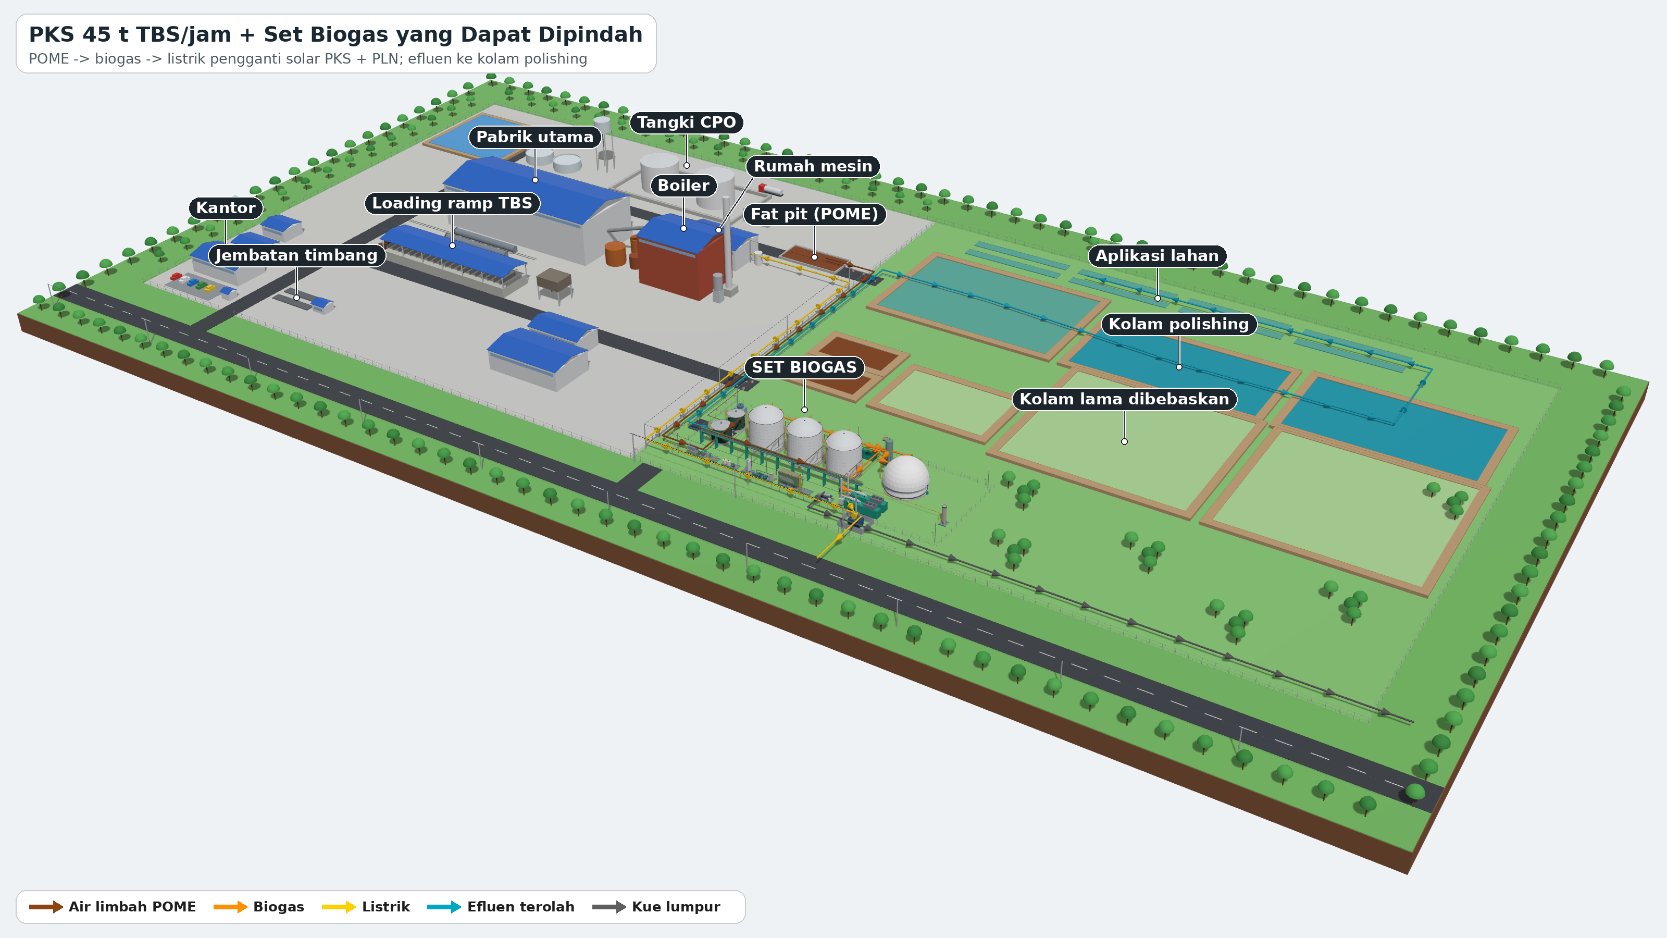
Biogas-as-a-Service untuk Pabrik Kelapa Sawit
EIC 2026 | Business Plan | Subtema 3: Ekonomi Sirkular
Set biogas kontak termofilik yang dapat dipindah. Limbah cair POME diubah menjadi listrik pengganti solar, listrik PLN dan kredit karbon, dan PKS tidak mengeluarkan modal sepeser pun.
21%
lebih murah bagi PKS
dibanding kolam terbuka
USD 0
capex PKS
(model BOO)
24.025
tCO2e/th metana
dihindari per set
12,2%
IRR proyek
(WACC 9,7%)
Tim: [Nama tim] Universitas: [Universitas] Dosen pembimbing: [Nama]
Notes:
Pembuka. Kami menawarkan pengolahan POME sebagai layanan (BOO): kami membangun, memiliki dan mengoperasikan set biogas di PKS, PKS membayar jasa per ton TBS dan membeli listrik lebih murah dari solarnya. Empat angka kunci: PKS hemat 21% tanpa capex, 24.025 tCO2e/th dihindari, IRR proyek 12,2%. Gambar adalah model 3D dari desain kami.

Slide 2
Masalah: PKS membuang POME ke kolam terbuka, sehingga metana terlepas, solar tetap dibakar dan biaya POME USD 4,30/t TBS tidak terlihat
Identifikasi masalah
Akar masalah
Dampak per PKS 45 t TBS/jam (model kami)
Kolam terbuka melepas metana
25.093
131.625
Hanya ~10% PKS di Indonesia menangkap metana (Malaysia 38%). ~1.150 PKS masih memakai kolam terbuka.
Inti masalah
Limbah POME menjadi biaya dan emisi, bukan sumber energi
PKS bergantung solar membayar USD 4,30/t TBS untuk solar, kolam dan risiko lingkungan (USD 871 rb/th per PKS 45 t/jam).
tCO2e/th dari kolam terbuka (AMS-III.H, GWP 28)
m³ POME/th (0,65 m³/t TBS)
Listrik masih dari solar
≤ 15%
165 MW
PKS jauh dari jaringan memakai ~3 L solar/t TBS untuk emplasmen, bengkel dan KCP; listrik solar USD 0,37-0,39/kWh.
potensi biogas POME nasional yang dimanfaatkan
PLTBg POME terpasang (84 unit) dari ~1.300 PKS
PLTBg sendiri mahal dan berisiko
Kolam tertutup atau tangki milik PKS butuh capex USD 2,6-3,0 juta dan menanggung risiko kinerja; aset terkunci di satu lokasi.
Tekanan regulasi dan pasar
ISPO wajib bagi bioenergi per Maret 2027; nilai default EU RED untuk kolam terbuka hanya hemat 20% GRK; kasus pidana POME (PT SIPP).
Kesimpulan
Masalah POME bukan teknologi, tetapi modal dan risiko: PKS tahu metana bisa jadi listrik, tetapi tidak mau menanam USD 2,6-3,0 juta di aset yang terkunci. Kesenjangan ini terbesar di PKS yang masih membakar solar.
Sumber: Model neraca proses dan Keputusan PKS (repo ini); IOP Environ. Res. Lett. (<10% PKS ID); RTM Berita 2024 (170/446 PKS MY); PASPI/BRIN; GAPKI-EBTKE 2026; Perpres 16/2025; ISCC EU 205; Trase/SEI-PCS.
Masalah
Solusi
Inovasi
Pasar
Model bisnis
Keuangan
Dampak
Skala
Penutup
Notes:
Masalah. Empat akar masalah: kolam terbuka, ketergantungan solar, capex dan risiko PLTBg milik PKS, serta regulasi yang mengetat. Inti masalah: POME menjadi biaya dan emisi. Untuk PKS 45 t/jam yang bergantung solar, biaya status quo USD 4,30/t TBS atau USD 871 ribu per tahun, dan kolam melepas 25.093 tCO2e/th.

Slide 3
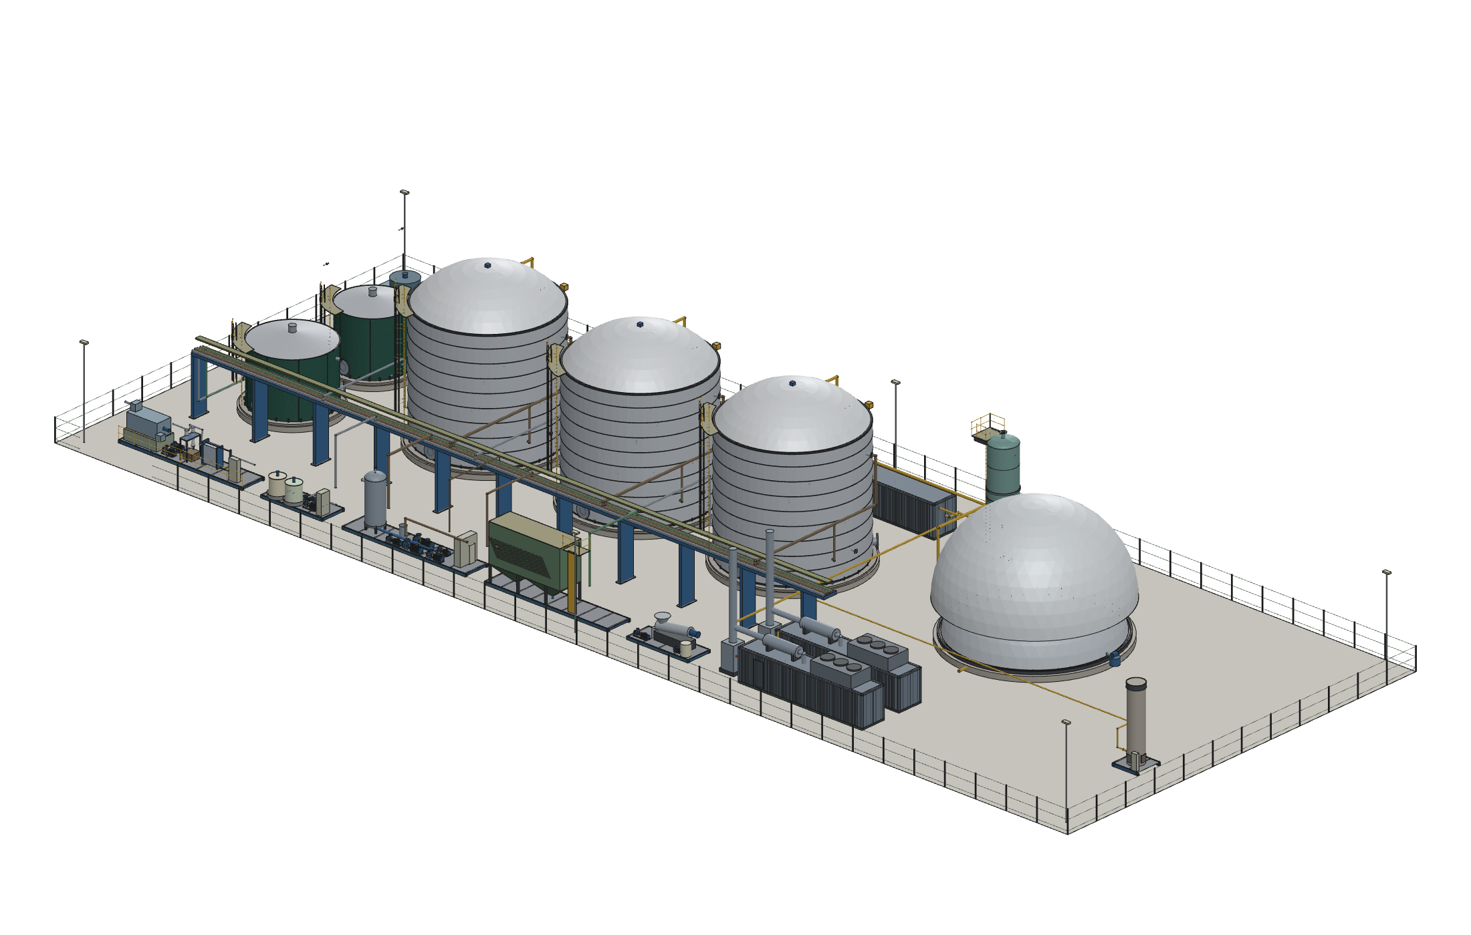
Solusi: reaktor kontak termofilik 55 °C dalam 3 tangki baut GFS mengubah POME menjadi 5,27 GWh/th listrik neto bagi PKS dan PLN
Solusi yang diusulkan
Alur proses: jalur cairan (atas) dan jalur gas (bawah)
Spesifikasi set 45 t TBS/jam (neraca proses Rev 2)
POME fat pit
585 m³/hari
Praolah PM-1
saring + pasir
3 reaktor kontak
55 °C, 980 m³
Degasser vakum
DG-301
Settler lamella
LS-301 → kolam
Umpan POME | 585 m³/hari, COD ~50 g/L
Reaktor | 3 x 980 m³ tangki baut GFS, 55 °C
HRT / SRT | 5 hari / 12 hari (resirkulasi lumpur)
Pemisah | Degasser vakum + settler lamella 81 m²
Biogas | 11.836 Nm³/hari, CH4 58%
H2S | 2.868 → 21 ppm (bio-scrubber + karbon aktif)
Pembangkit | Genset 2 x 600 kWe, neto 1.025 kW
Energi neto | 5,27 GWh/th (beban 75%, musiman ±25%)
Lahan / angkut | 0,38 ha / 21 muatan kontainer
Biogas
CH4 58%
Pembersih H2S
bio + karbon aktif
Penampung gas
2 jam
Genset
2 x 600 kWe
Listrik PKS
+ PLN 20 kV
Lumpur settler 585 m³/hari dikembalikan ke reaktor (SRT 12 hari); lumpur lebih → screw press → pupuk kebun.
Efluen tetap ke kolam polishing
Efluen settler (BOD ~1.540 mg/L) masuk kolam fakultatif lama lalu aplikasi lahan (batas 5.000 mg/L), sesuai Persetujuan Teknis PKS; tidak dibuang ke sungai.
Kesimpulan
Proses kontak menahan biomassa (SRT 12 hari) dalam reaktor kecil (HRT 5 hari), sehingga seluruh set muat di 0,38 ha, dapat dibaut dan dibongkar, dan metana terlarut ditangkap kembali oleh degasser.
Sumber: PFD BG-002 Rev 3, process/biogas_balance.py (model ADM1-lite kalibrasi), PermenLH 5/2014; desain dasar process/PROCESS_DESIGN_BASIS.md.
Masalah
Solusi
Inovasi
Pasar
Model bisnis
Keuangan
Dampak
Skala
Penutup
Notes:
Solusi. Alur: POME dari fat pit diolah awal, masuk 3 reaktor kontak termofilik, lalu degasser vakum dan settler lamella; lumpur dikembalikan ke reaktor. Biogas dibersihkan dari H2S, ditampung, lalu dibakar di 2 genset 600 kWe. Listrik dipakai PKS menggantikan solar, sisanya diekspor ke PLN.

Slide 4
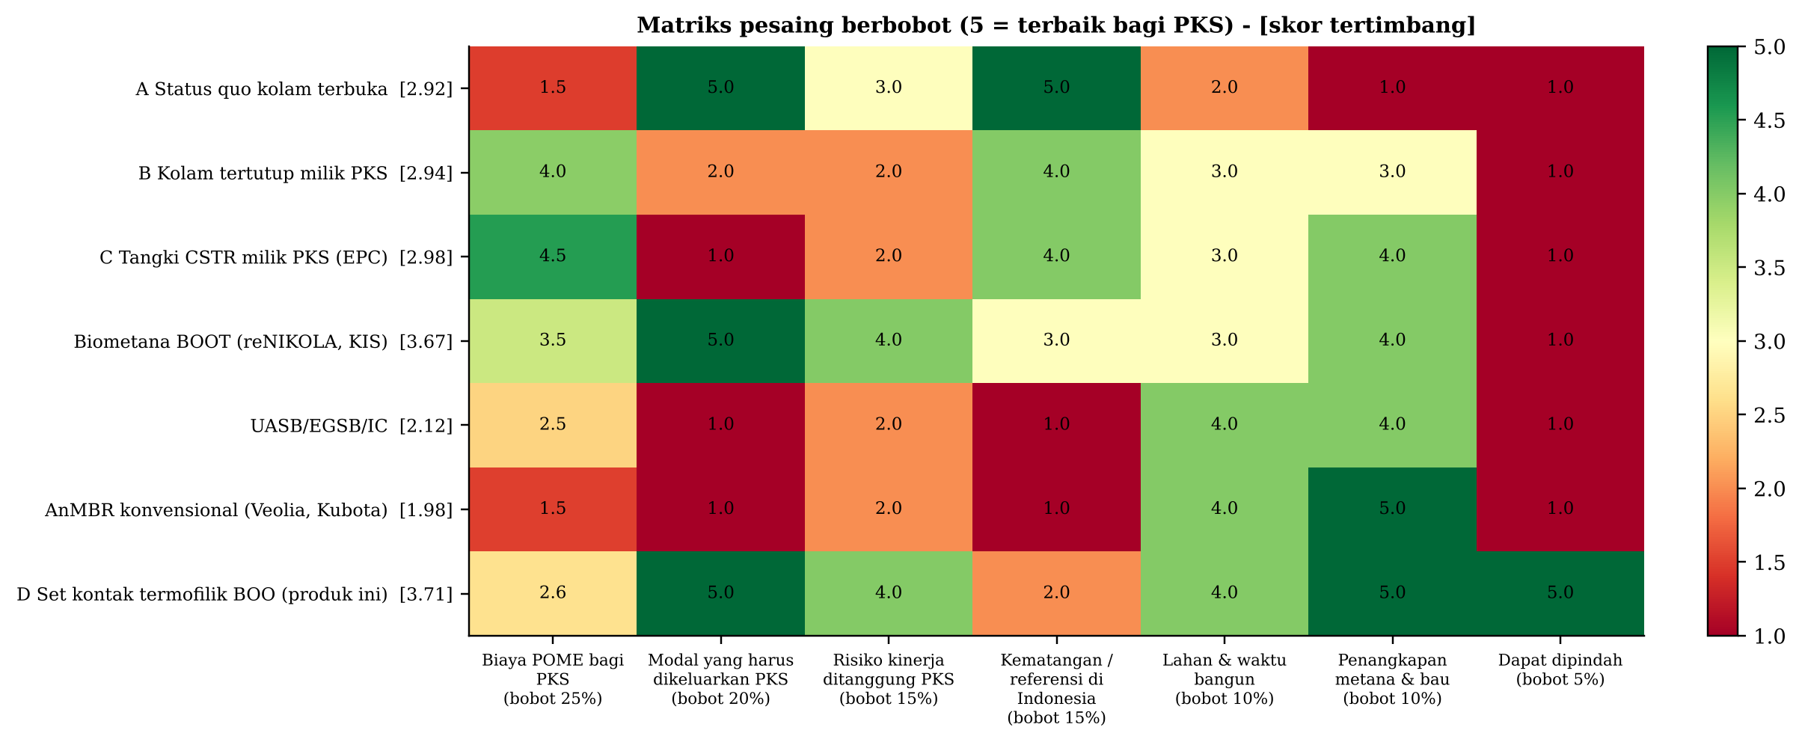
Inovasi: satu-satunya opsi yang menggabungkan nol capex PKS, kinerja yang dijamin operator dan aset yang dapat dipindah
Inovasi dan keunggulan unik
1 Reaktor kecil, kinerja tinggi
2 Dapat dipindah
Matriks pesaing berbobot (5 = terbaik bagi PKS)
Kontak termofilik 55 °C: HRT 5 hari, bukan ~40 hari seperti kolam tertutup. Volume reaktor 2.940 m³ cukup untuk PKS 45 t/jam.
Tangki GFS dibaut dan peralatan di skid kontainer (21 muatan). Bila PKS tutup di tahun 8, set dipindah: NPV USD 0,20 juta, bukan USD -0,84 juta terdampar.
3 Layanan, bukan penjualan alat
4 Tiga aliran nilai dari satu limbah
BOO: PKS membayar USD 1,00/t TBS dan listrik USD 0,20/kWh (solar USD 0,37-0,39). Operator menanggung risiko biologis dan teknis.
Listrik pengganti solar, ekspor PLN (Perpres 112/2022) dan kredit penghindaran metana; karbon hanya 5% pendapatan, jadi proyek tidak bergantung harga karbon.
3,71
3,67
5,0
skor kami, tertinggi dari 7 opsi
biometana BOOT (reNIKOLA): butuh USD 5,3 jt/PKS
satu-satunya skor penuh untuk modal PKS dan relokasi
Kesimpulan
Teknologi biogas POME sudah matang; inovasi kami adalah mengemasnya menjadi produk standar yang dapat dipindah dan dijual sebagai layanan, sehingga risiko modal dan kinerja pindah dari PKS ke operator.
Sumber: fin_market.py (matriks 7 kriteria berbobot), fin_core.py (skenario relokasi), R3_competitors.json; reNIKOLA/PTPN IV/Pertagas (USD 40-45 jt untuk 8 PKS).
Masalah
Solusi
Inovasi
Pasar
Model bisnis
Keuangan
Dampak
Skala
Penutup
Notes:
Inovasi. Empat keunggulan: reaktor kecil, dapat dipindah, model layanan, tiga aliran nilai. Matriks pesaing menilai 7 opsi pada 7 kriteria berbobot; kami 3,71 dan biometana BOOT 3,67, tetapi biometana butuh investasi jauh lebih besar per PKS. Grafik kiri bawah menunjukkan mengapa relokasi penting bagi pemberi pinjaman.

Slide 5
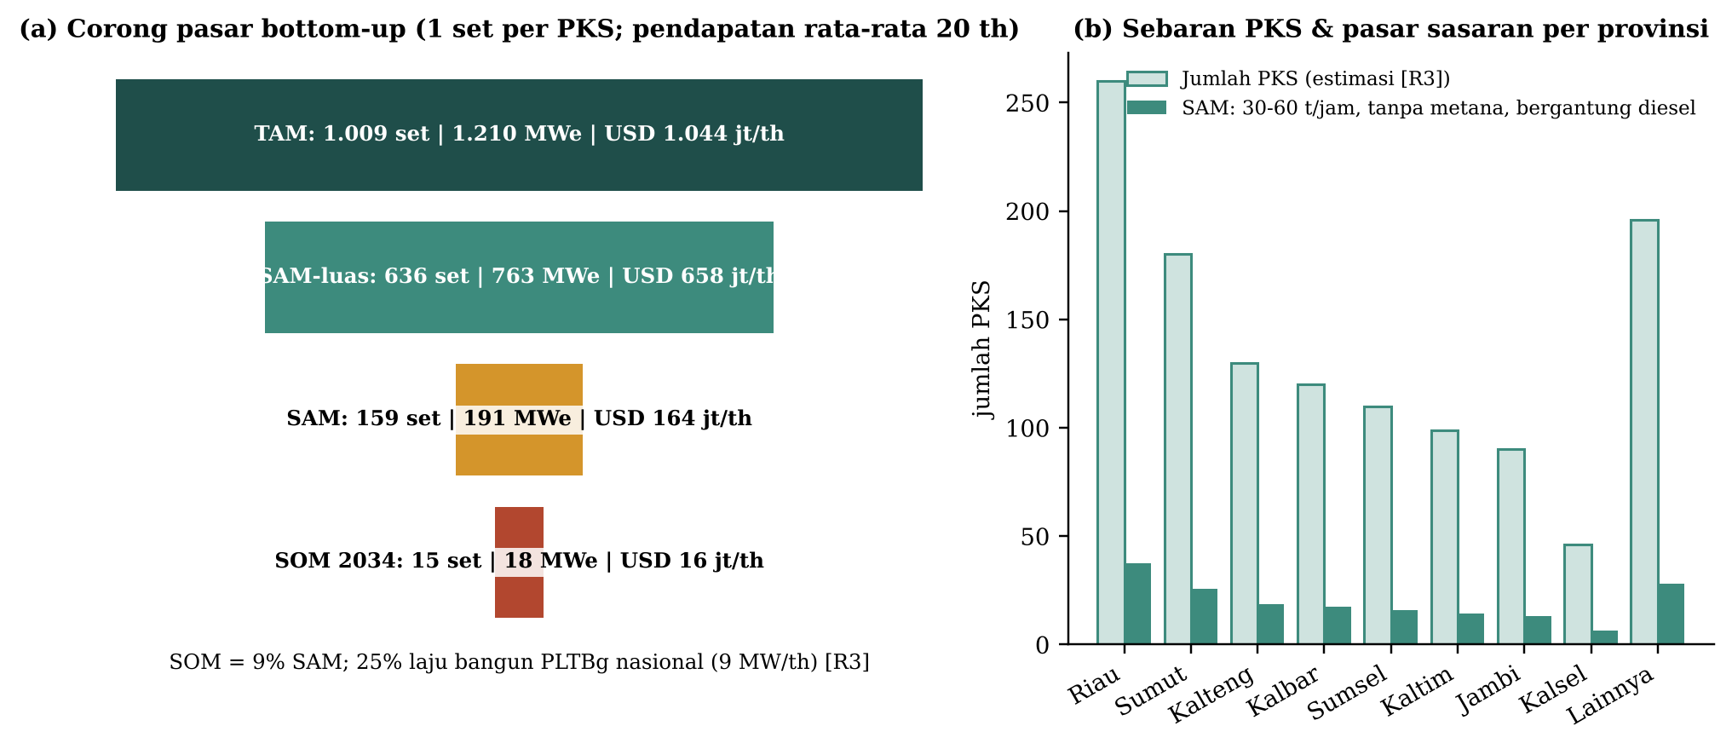
Pasar: ~1.150 PKS belum menangkap metana; target awal 159 PKS bergantung solar dengan nilai layanan USD 164 juta/th
Peluang pasar
Jendela kesepakatan per segmen (USD/t TBS)
Segmen | Fee min pengembang | Fee maks PKS | Hemat PKS | IRR
S1 Terhubung PLN | 1,47 | 0,60 | -32% | 6,3%
S2 PLN, beban tinggi | 1,09 | 0,58 | -34% | 9,1%
S3 Bergantung solar | 0,60 | 1,90 | 21% | 12,2%
S4 Off-grid penuh | -0,11 | 2,97 | 29% | 15,6%
Mengapa mulai dari S3
S1/S2 tidak punya jendela: biaya minimum kami melebihi yang mau dibayar PKS. Kami tidak menjual ke sana dulu.
S3 punya jendela USD 0,60-1,90/t TBS; fee dasar USD 1,00 di tengahnya.
442 PKS tanpa kebun (GAPKI 2026) adalah pembeli layanan alami: modal terbatas, risiko pasokan TBS tinggi.
Riau, Sumut, Kalteng, Kalbar dan Sumsel memuat >60% SAM.
1.009 set
159 PKS
15 set
TAM: USD 1,04 miliar/th, semua POME tanpa penangkapan
SAM: 30-60 t/jam, tanpa metana, bergantung solar
SOM 2034: USD 15,5 juta/th (9% SAM)
Kesimpulan
Kami sengaja menyempitkan pasar ke PKS yang benar-benar diuntungkan. Merebut 15 set pada 2034 sama dengan ~9% SAM dan seperempat laju bangun PLTBg nasional (9 MW/th), target yang dapat dicapai.
Sumber: fin_market.py (pasar bottom-up), fin_mill.py (segmen); Trase/SEI-PCS (~1.300 PKS); GAPKI 2026 (442 PKS tanpa kebun); EBTKE (laju bangun PLTBg); Disbun Kaltim.
Masalah
Solusi
Inovasi
Pasar
Model bisnis
Keuangan
Dampak
Skala
Penutup
Notes:
Pasar. Corong bottom-up: 1 set per PKS, pendapatan rata-rata 20 tahun. TAM 1.009 set, SAM 159 PKS bergantung solar, SOM 15 set pada 2034. Tabel segmen membuktikan secara jujur bahwa PKS yang sudah terhubung PLN bukan pasar pertama kami.

Slide 6
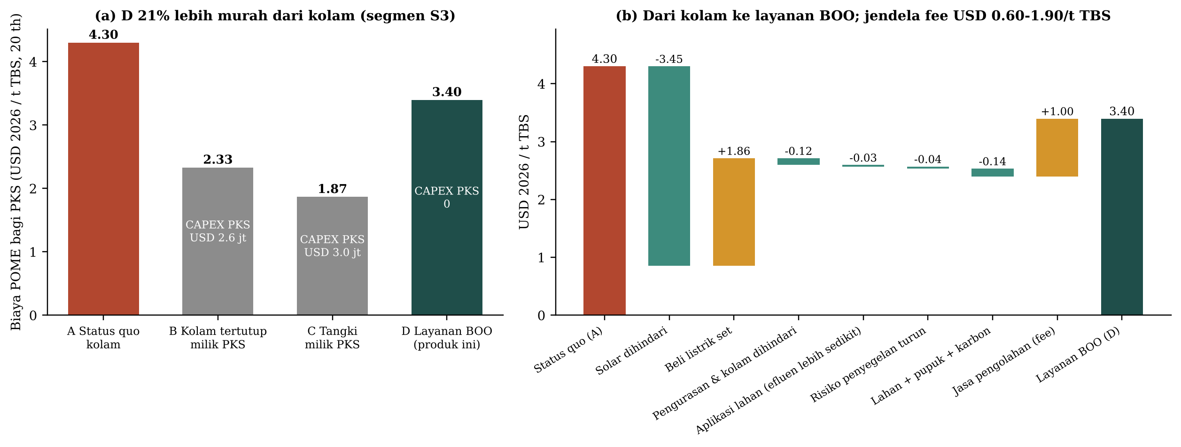
Model bisnis: PKS membayar USD 3,40/t TBS, bukan 4,30, sehingga hemat 21% (USD 183 rb/th) tanpa capex, dan operator tetap untung
Model bisnis
Biaya POME bagi PKS bergantung solar (USD 2026/t TBS, 20 th): opsi A-D dan jembatan A → D
Listrik ke PKS
Ekspor ke PLN
Jasa POME
Kredit karbon
1,88 GWh/th × USD 0,20/kWh, menggantikan 564.975 L solar/th
3,02 GWh/th × 10,18 USc × F 1,10 (th 1-10), lalu 6,11 USc
USD 1,00/t TBS × 202.500 t/th; jendela USD 0,60-1,90
24.025 tCO2e/th × USD 5 (Verra, 10 th)
Kesimpulan
Fee ditetapkan di dalam jendela kesepakatan: di atas titik impas pengembang (USD 0,60) dan jauh di bawah titik PKS lebih baik memakai kolam (USD 1,90). Kedua pihak untung, tanpa subsidi.
Sumber: fin_mill.py dan lembar Keputusan PKS di BG_Model_Keuangan.xlsx (rumus hidup); Perpres 112/2022; harga karbon EcoEngineers/AlliedOffsets 2025; biaya solar R2.
Masalah
Solusi
Inovasi
Pasar
Model bisnis
Keuangan
Dampak
Skala
Penutup
Notes:
Model bisnis. Kiri: biaya POME bagi PKS untuk empat opsi. Kolam tertutup dan tangki milik PKS lebih murah di atas kertas, tetapi butuh capex USD 2,6-3,0 juta dan PKS menanggung risiko kinerja. Layanan kami USD 3,40/t, 21% di bawah status quo. Jembatan menunjukkan dari mana penghematan berasal: solar yang dihindari.

Slide 7
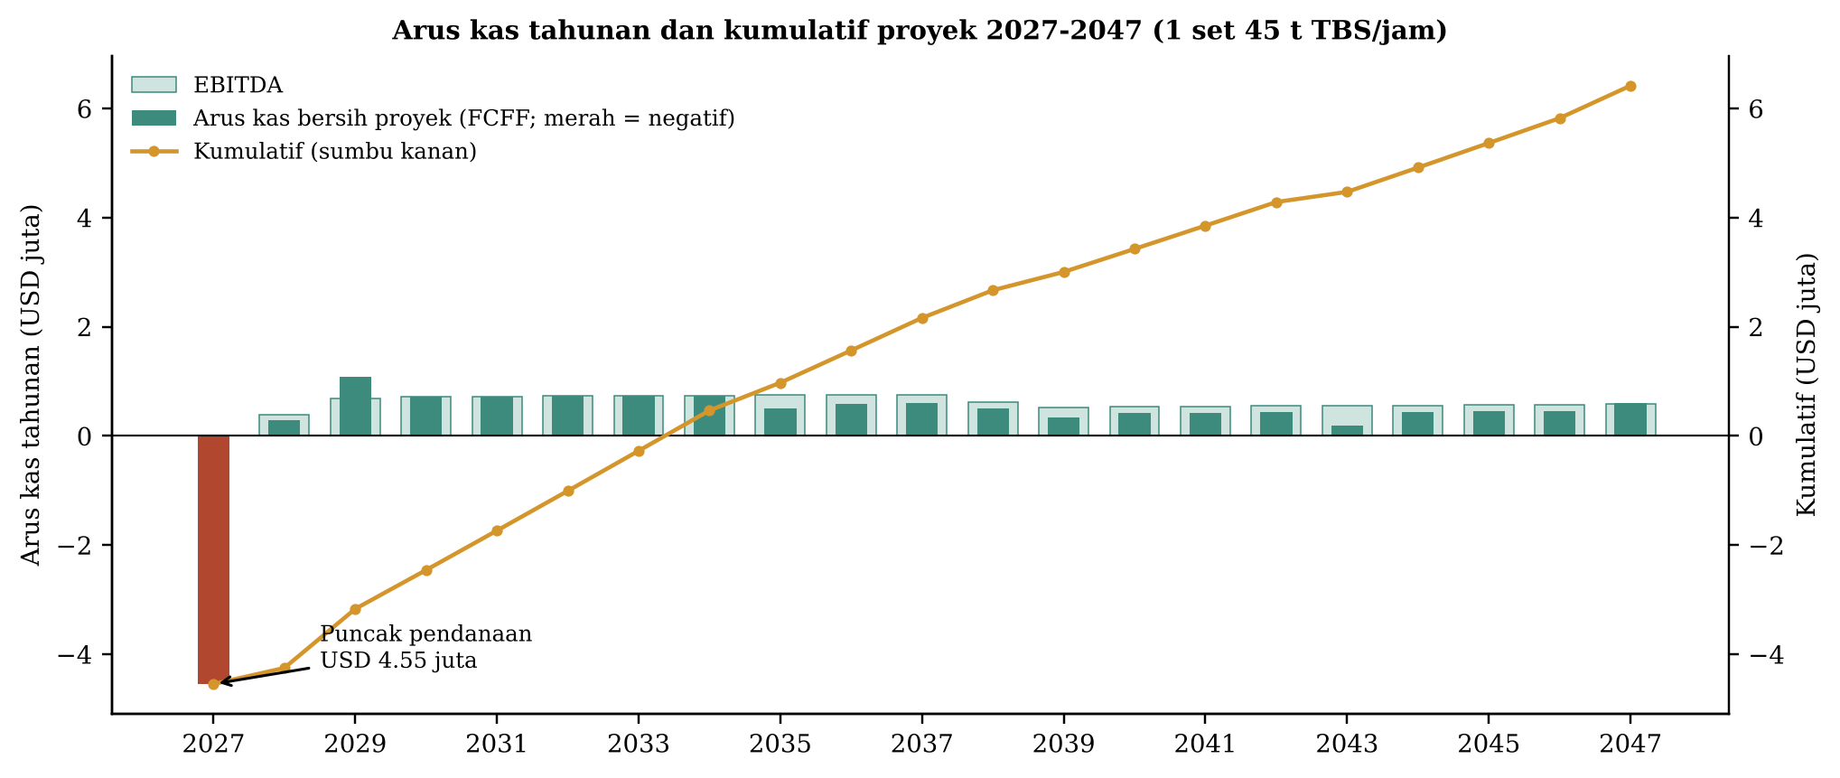
Keuangan: investasi USD 4,1 juta per set memberi NPV USD 0,68 juta, IRR 12,2% dan payback 6,4 tahun
Kelayakan finansial
USD 4,1 jt
USD 0,68 jt
12,2%
14,0%
FCI per set (60% utang hijau 8%)
NPV proyek @ WACC 9,7%
IRR proyek
IRR ekuitas
6,4 th
1,31
USD 0,186
59%
payback sejak COD 2028
DSCR minimum (≥ 1,30)
LCOE per kWh
P(NPV > 0), Monte Carlo 3.000
Yang membuat proyek layak
Yang memperbaikinya
Fee POME dan penggantian solar. Tanpa fee, NPV USD -1,03 juta; di PKS terhubung PLN, USD -0,80 juta.
Kurva belajar: unit ke-10 IRR 15,5%. Tier 60 t/jam IRR 14,1%. Penggerak utama ketidakpastian: faktor beban TBS dan capex.
Kesimpulan
Satu set layak dengan margin wajar (IRR 12,2% vs WACC 9,7%, DSCR 1,31). Risikonya kami ungkap: P(NPV > 0) 59%, sehingga set pertama dipilih di PKS dengan beban TBS terjamin.
Sumber: BG_Model_Keuangan.xlsx (rumus hidup, diverifikasi ulang LibreOffice = Python), fin_core.py v3; WACC dari IEA, CPI, BI Rate 5,75%; PP 78/2019 (tax allowance).
Masalah
Solusi
Inovasi
Pasar
Model bisnis
Keuangan
Dampak
Skala
Penutup
Notes:
Keuangan. Delapan indikator kunci dari model Excel dengan rumus hidup. Arus kas kumulatif kembali positif tahun ke-6,4. Grafik skenario menunjukkan proyek bergantung pada fee POME dan penggantian solar, dan membaik dengan kurva belajar serta tier 60 t/jam.

Slide 8
Dampak: setiap set menghindari 24.025 tCO2e/th dan menggantikan ~565 rb L solar/th; 15 set pada 2034 menghindari ~360 rb tCO2e/th
Dampak lingkungan, energi dan sosial
24.025
564.975 L
tCO2e/th metana dihindari (96% dari baseline kolam)
solar/th digantikan listrik biogas di PKS
5,27 GWh
USD 183 rb
listrik neto/th; 3,02 GWh ke jaringan PLN
hemat biaya PKS per tahun, tanpa capex
10 orang
0,1186
lapangan kerja lokal per set (operator, lab/K3, manajer)
tCO2e/t TBS dihindari: membantu PKS lolos ISPO dan EU RED
Set biogas dipasang di samping kolam POME lama; kolam lama dikosongkan, kolam polishing tetap dipakai.
Ekonomi sirkular
SDG 6
Air bersih
SDG 7
Energi bersih
SDG 8
Pekerjaan layak
SDG 12
Konsumsi bertanggung jawab
SDG 13
Aksi iklim
Limbah POME → listrik dan kredit karbon; lumpur terolah → pupuk kebun; kolam lama dibebaskan untuk polishing. Tidak ada limbah baru.
Kesimpulan
Dampak paling besar ada pada metana: satu set menghindari emisi setara 24.025 t CO2, dan karena set dapat dipindah, dampak ini tetap berjalan meskipun satu PKS tutup.
Sumber: process/biogas_balance.py (emisi AMS-III.H, UF 0,89, GWP 28 sesuai Decision 18/CMA.1); solar 0,30 L/kWh (R2); staf dari fin_core.py; ISCC EU 205.
Masalah
Solusi
Inovasi
Pasar
Model bisnis
Keuangan
Dampak
Skala
Penutup
Notes:
Dampak. Lingkungan: 24.025 tCO2e/th per set dengan metodologi AMS-III.H dan faktor ketidakpastian 0,89. Energi: 5,27 GWh neto. Ekonomi: PKS hemat USD 183 ribu per tahun. Sosial: 10 pekerjaan lokal per set.

Slide 9
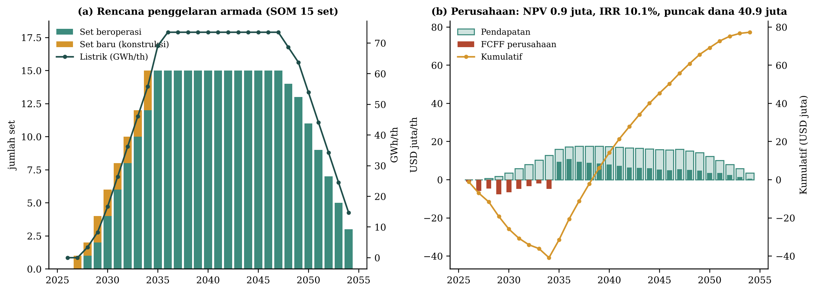
Skala: modul standar 2/3/4 tangki untuk PKS 30/45/60 t/jam; 15 set pada 2034 memberi NPV perusahaan USD 0,88 juta
Skalabilitas dan peta jalan
Tier produk (desain berulang, tangki standar 980 m³)
Tier PKS | Tangki | Genset | NPV | IRR
30 t/jam | 2 | 2 x 400 kWe | -0,28 | 8,4%
45 t/jam | 3 | 2 x 600 kWe | 0,68 | 12,2%
60 t/jam | 4 | 2 x 800 kWe | 1,58 | 14,1%
NPV dalam USD juta. Tier 30 t/jam baru layak setelah kurva belajar; unit ke-10 tier 45 mencapai IRR 15,5%.
Peta jalan
2026-27
2027
2028
2029-31
2032-34
2035+
Pilot & FID
MoU PKS S3 pertama, uji batch termofilik, PDD Verra, FID set 1
Konstruksi set 1
Panel GFS dan skid dibuat 6 bln, pasang 4 bln
COD set 1
Ramp-up 2-4 bln; data kinerja untuk pemberi pinjaman
Replikasi
2 set/th di Riau, Sumut, Kalteng; kontrak standar
Armada 15 set
3 set/th; relokasi set pertama bila diperlukan
Fase 2
Opsi membran PM-11, bio-CNG, pasar Malaysia (315 PKS)
Kesimpulan
Satu desain dipakai berulang: tambah atau kurangi tangki untuk ukuran PKS, pindahkan set bila PKS tutup. Puncak kebutuhan dana armada USD 40,9 juta (2034), IRR perusahaan 10,1%.
Sumber: fin_core.py (ROLL 1-1-2-2-2-2-2-3 set/th, kurva belajar), process tiers (2/3/4 tangki), MPOB/RTM (PKS Malaysia tanpa penangkapan).
Masalah
Solusi
Inovasi
Pasar
Model bisnis
Keuangan
Dampak
Skala
Penutup
Notes:
Skalabilitas. Desain modular: satu ukuran tangki dipakai untuk tiga tier PKS. Rencana armada 15 set pada 2034 dengan puncak pendanaan USD 40,9 juta. Peta jalan dimulai dengan pilot dan FID di PKS bergantung solar.

Slide 10
Kesimpulan: layanan biogas yang dapat dipindah membuat penangkapan metana lebih murah bagi PKS daripada membuang POME ke kolam
Risiko, kesimpulan dan kebutuhan
Risiko utama dan mitigasi
Jawaban atas kriteria penilaian
Risiko | Mitigasi
Beban TBS rendah | Fee per t TBS + kontrak minimum; pilih PKS dengan pasokan terjamin; set dapat dipindah
Kinerja biologis termofilik | Kontrol FOS/TAC online, resirkulasi lumpur, uji batch sebelum FID; operator menanggung risiko
PKS tutup atau putus kontrak | Relokasi: NPV tetap USD 0,20 juta, bukan USD -0,84 juta
Tarif PLN dan izin ekspor | Prioritas listrik captive (USD 0,20/kWh); ekspor hanya kelebihan ≤ 1 MW
Harga karbon jatuh | Karbon hanya 5% pendapatan; titik impas karbon < USD 0
Capex tangki GFS (asumsi) | Penawaran 3 pabrikan sebelum FID; capex impas +16%
Inovasi
Kontak termofilik dalam tangki baut yang dapat dipindah, dijual sebagai layanan
Bisnis
PKS hemat 21% tanpa capex; IRR proyek 12,2%, DSCR 1,31
Dampak
24.025 tCO2e/th dan 564.975 L solar/th per set
Skala
15 set pada 2034; tier 30/45/60 t/jam; relokasi
Yang kami butuhkan
Satu PKS mitra pilot di segmen S3 (data POME dan solar 12 bulan)
Ekuitas USD 1,64 juta + pinjaman hijau USD 2,46 juta untuk set 1
Pendampingan izin PLN (IUPTLS) dan PDD Verra
Kesimpulan
POME tidak perlu lagi menjadi biaya. Dengan model layanan, PKS bergantung solar membayar 21% lebih sedikit, operator memperoleh IRR 12,2%, dan Indonesia menangkap metana yang selama ini terlepas dari kolam.
Sumber: Seluruh angka dari model di repositori ini (neraca proses Rev 2, BG_Model_Keuangan.xlsx v3, register 177 sumber di research/source_register.json).
Masalah
Solusi
Inovasi
Pasar
Model bisnis
Keuangan
Dampak
Skala
Penutup
Notes:
Penutup. Enam risiko utama dan mitigasinya, jawaban atas empat kriteria penilaian, dan kebutuhan kami: PKS mitra pilot, pendanaan set pertama dan pendampingan izin.

